Slide 1
Evaluation criteria for the portrait
Proportion and detail: Shapes, sizes, and contour
النسبة والتفاصيل: الأشكال والأحجام والكفاف
比例和细节：形状、大小和轮廓
تناسب و جزئیات: شکل ها، اندازه ها و کانتور
비율 및 디테일: 모양, 크기 및 윤곽
Proporsyon at detalye: Mga hugis, sukat, at tabas
Пропорції та деталі: форми, розміри та контур
Proporcioni dhe detajet: Format, madhësitë dhe konturet
Rêje û hûrgulî: Şêwe, mezinahî, û rêgez
Proporção e detalhes: formas, tamanhos e contornos
Saamiga iyo tafaasiisha: Qaababka, cabbirrada, iyo konturrada
Proporción y detalle: formas, tamaños y contornos.
Uwiano na undani: Maumbo, ukubwa, na contour
Oran ve ayrıntı: Şekiller, boyutlar ve kontur
Tỷ lệ và chi tiết: Hình dạng, kích thước và đường viền
Shading technique: Deep black colours, smoothness, and blending
تقنية التظليل: ألوان سوداء عميقة ونعومة ومزج
着色技术：深黑色、平滑度和混合
تکنیک سایه‌زنی: رنگ‌های سیاه عمیق، صافی و ترکیب
셰이딩 기법: 짙은 검정색, 부드러움, 블렌딩
Pamamaraan ng pagtatabing: Mga malalalim na itim na kulay, kinis, at paghahalo
Техніка затінення: глибокі чорні кольори, гладкість і змішування
Teknika e hijezimit: Ngjyra të zeza të thella, butësi dhe përzierje
Teknîka şidandinê: Rengên reş ên kûr, nermbûn û tevlihevbûn
Técnica de sombreamento: cores pretas profundas, suavidade e mistura
Farsamada hadhka: Midab madow oo qoto dheer, siman, iyo isku darka
Técnica de sombreado: colores negros intensos, suavidad y fusión.
Mbinu ya kuweka kivuli: Rangi nyeusi nyingi, ulaini, na mchanganyiko
Gölgeleme tekniği: Derin siyah renkler, pürüzsüzlük ve harmanlama
Kỹ thuật tạo bóng: Màu đen đậm, mịn và hòa trộn
Composition: Complete, full, finished, and balanced
التركيب: كامل، كامل، منجز، ومتوازن
构图：完整、饱满、完成、平衡
ترکیب: کامل، کامل، تمام شده و متعادل
구성: 완전한, 완전한, 완성된, 균형 잡힌
Komposisyon: Kumpleto, buo, tapos, at balanse
Склад: Повний, повний, завершений і збалансований
Përbërja: E plotë, e plotë, e përfunduar dhe e balancuar
Pêkhatin: Temam, tije, qedandî û hevseng
Composição: Completa, completa, acabada e equilibrada
Halabuurka: Dhammaystir, buuxa, dhammaystiran, oo dheellitiran
Composición: Completa, plena, acabada y equilibrada
Muundo: kamili, kamili, imekamilika, na yenye usawa
Kompozisyon: Tam, tam, bitmiş ve dengeli
Thành phần: Hoàn chỉnh, đầy đủ, hoàn thiện và cân bằng

Slide 2
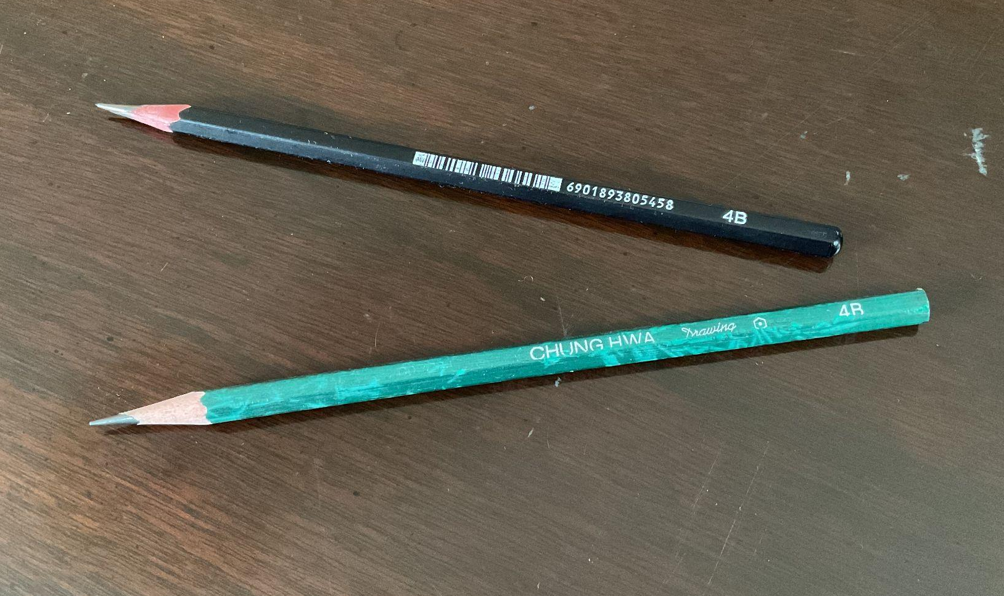
4B pencil
a graphite drawing tool that is darker and great for shading
قلم رصاص 4B
4B铅笔
مداد 4B
4B연필
4B lapis
Олівець 4В
laps 4B
4B մատիտ
4B potlood
Crayon 4B
4B Bleistift
4बी पेंसिल
4B鉛筆
4B pênûs
4B पेन्सिल
4B پنسل
4B ਪੈਨਸਿਲ
Lápis 4B
карандаш 4В
4B qalin
lápiz 4B
4B penseli
ดินสอ4B
4B kalem
bút chì 4B
Notes:
Current Art 10 languages vocabulary, Late Fall 2023
a graphite drawing tool that is darker and great for shading
Shortened text:
4B pencil
===
عربي - Arabic
قلم رصاص 4B: أداة رسم جرافيت أغمق ورائعة للتظليل
中文 - Chinese
4B铅笔: 石墨绘图工具，颜色较深，非常适合着色
فارسی - Farsi
مداد 4B: یک ابزار ترسیم گرافیت که تیره تر است و برای سایه زدن عالی است
한국어 - Korean
4B연필: 더 어둡고 음영 처리에 좋은 흑연 그리기 도구
Tagalog
4B lapis: isang graphite drawing tool na mas madilim at mahusay para sa pagtatabing
Українська - Ukrainian
Олівець 4В: графітовий інструмент для малювання, який темніший і чудово підходить для затінення
shqiptare - Albanian
laps 4B: një mjet vizatimi me grafit që është më i errët dhe i shkëlqyeshëm për hije
հայերեն - Armenian
4B մատիտ: գրաֆիտի գծագրման գործիք, որն ավելի մուգ է և հիանալի է ստվերում
Nederlands - Dutch
4B potlood: een grafiettekengereedschap dat donkerder is en geweldig voor schaduwen
Français - French
Crayon 4B: un outil de dessin en graphite plus sombre et idéal pour l'ombrage
Deutsch - German
4B Bleistift: ein Graphit-Zeichenwerkzeug, das dunkler ist und sich hervorragend zum Schattieren eignet
हिंदी - Hindi
4बी पेंसिल: एक ग्रेफाइट ड्राइंग टूल जो गहरा है और छायांकन के लिए बढ़िया है
日本語 - Japanese
4B鉛筆: より暗く、シェーディングに最適なグラファイト描画ツール
Kurdî - Kurdish
4B pênûs: amûrek xêzkirina grafît ku ji bo siyê tarîtir û mezin e
नेपाली - Nepali
4B पेन्सिल: ग्रेफाइट रेखाचित्र उपकरण जुन गाढा र छायांकनको लागि उत्कृष्ट छ
پښتو - Pashto
4B پنسل: د ګرافیت نقاشي وسیله چې تیاره او د سیوري لپاره عالي ده
ਪੰਜਾਬੀ - Punjabi
4B ਪੈਨਸਿਲ: ਇੱਕ ਗ੍ਰੇਫਾਈਟ ਡਰਾਇੰਗ ਟੂਲ ਜੋ ਗੂੜ੍ਹਾ ਹੈ ਅਤੇ ਰੰਗਤ ਲਈ ਵਧੀਆ ਹੈ
Português - Portuguese
Lápis 4B: uma ferramenta de desenho em grafite que é mais escura e ótima para sombreamento
Русский - Russian
карандаш 4В: графитовый инструмент для рисования, более темный и отлично подходящий для растушевки
Soomaali - Somali
4B qalin: qalab sawir graphite ah oo ka madow oo u fiican hadh
Español - Spanish
lápiz 4B: una herramienta de dibujo de grafito que es más oscura y excelente para sombrear
kiswahili - Swahili
4B penseli: zana ya kuchora grafiti ambayo ni nyeusi na nzuri kwa kivuli
แบบไทย - Thai
ดินสอ4B: เครื่องมือวาดภาพกราไฟท์ที่มีสีเข้มกว่าและเหมาะสำหรับการแรเงา
Türkçe - Turkish
4B kalem: daha koyu ve gölgelendirme için harika bir grafit çizim aracı
Tiếng Việt - Vietnamese
bút chì 4B: một công cụ vẽ bằng than chì có màu tối hơn và tạo bóng tuyệt vời

Slide 3
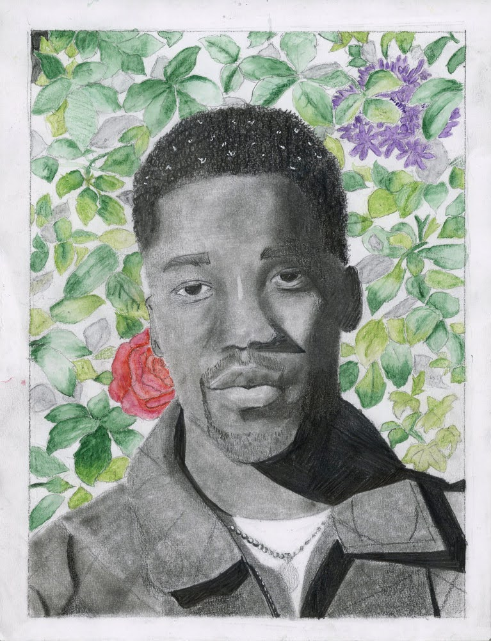
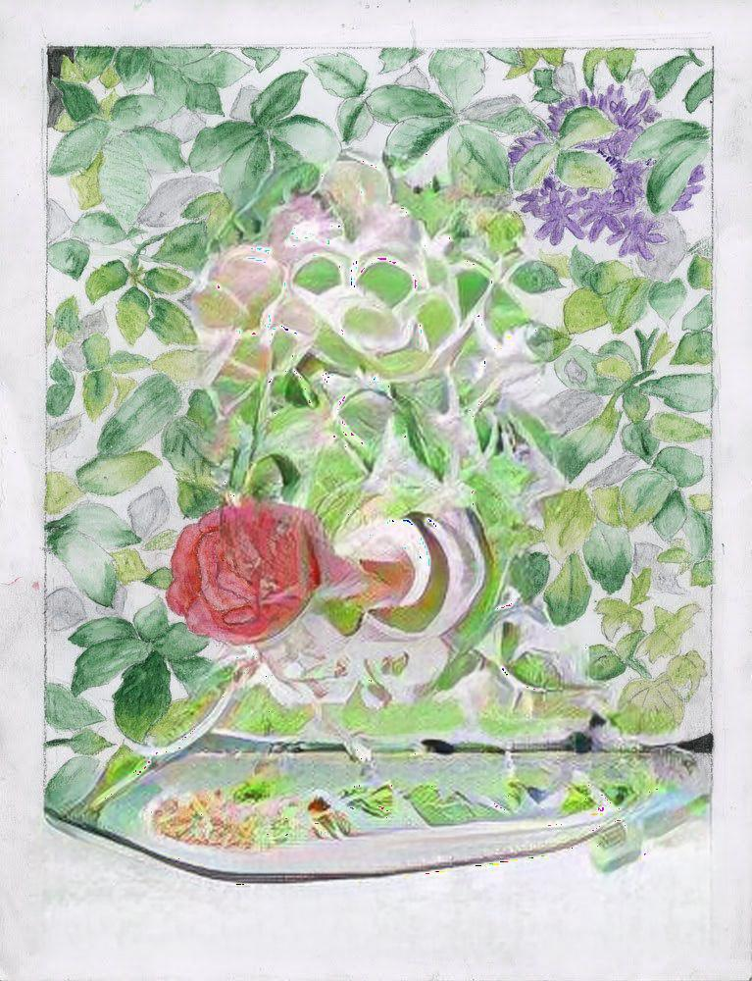
background
the part of an artwork that is far away
خلفية
背景
زمینه
배경
Background
Фон
Sfondi
Նախապատմություն
Achtergrond
Arrière-plan
Hintergrund
पृष्ठभूमि
背景
Paşî
पृष्ठभूमि
پس منظر
ਪਿਛੋਕੜ
Fundo
Фон
Asalkii hore
Fondo
Usuli
พื้นหลัง
Arka plan
Lý lịch
Notes:
Current Art 10 languages vocabulary, Late Fall 2023
the part of an artwork that is far away
Shortened text:
background
===
عربي - Arabic
خلفية: جزء من العمل الفني الذي هو بعيد
中文 - Chinese
背景: 艺术品中距离较远的部分
فارسی - Farsi
زمینه: بخشی از یک اثر هنری که بسیار دور است
한국어 - Korean
배경: 멀리 떨어져 있는 작품의 일부
Tagalog
Background: ang bahagi ng isang likhang sining na malayo
Українська - Ukrainian
Фон: частина твору мистецтва, яка знаходиться далеко
shqiptare - Albanian
Sfondi: pjesa e një vepre arti që është larg
հայերեն - Armenian
Նախապատմություն: արվեստի գործի այն մասը, որը հեռու է
Nederlands - Dutch
Achtergrond: het deel van een kunstwerk dat ver weg is
Français - French
Arrière-plan: la partie d'une œuvre d'art qui est lointaine
Deutsch - German
Hintergrund: der Teil eines Kunstwerks, der weit weg ist
हिंदी - Hindi
पृष्ठभूमि: किसी कलाकृति का वह भाग जो बहुत दूर हो
日本語 - Japanese
背景: 作品の遠く離れた部分
Kurdî - Kurdish
Paşî: beşa hunereke ku dûr e
नेपाली - Nepali
पृष्ठभूमि: एक कलाकृति को भाग जुन टाढा छ
پښتو - Pashto
پس منظر: د هنري کار برخه چې لرې ده
ਪੰਜਾਬੀ - Punjabi
ਪਿਛੋਕੜ: ਇੱਕ ਕਲਾਕਾਰੀ ਦਾ ਹਿੱਸਾ ਜੋ ਬਹੁਤ ਦੂਰ ਹੈ
Português - Portuguese
Fundo: a parte de uma obra de arte que está distante
Русский - Russian
Фон: часть произведения искусства, которая находится далеко
Soomaali - Somali
Asalkii hore: qayb farshaxan oo fog
Español - Spanish
Fondo: la parte de una obra de arte que está lejos
kiswahili - Swahili
Usuli: sehemu ya mchoro ambayo iko mbali
แบบไทย - Thai
พื้นหลัง: ส่วนหนึ่งของงานศิลปะที่อยู่ห่างไกล
Türkçe - Turkish
Arka plan: bir sanat eserinin uzaktaki kısmı
Tiếng Việt - Vietnamese
Lý lịch: một phần của tác phẩm nghệ thuật ở rất xa

Slide 4
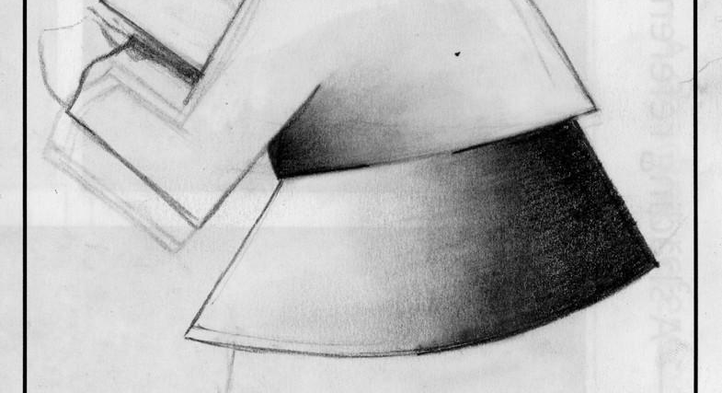
blending
in drawing: mixing from light to dark greys; in painting: mixing from one colour to another
مزج
混合
مخلوط کردن
블렌딩
paghahalo
змішування
përzierjen
միաձուլում
vermengen
mélange
Mischen
सम्मिश्रण
ブレンドする
tevlihevkirin
मिश्रण
مخلوط
ਮਿਲਾਉਣਾ
Misturando
смешивание
isku dhafka
mezcla
kuchanganya
การผสม
harmanlama
pha trộn
Notes:
Current Art 10 languages vocabulary, Late Fall 2023
in drawing: mixing from light to dark greys; in painting: mixing from one colour to another
Shortened text:
blending
===
عربي - Arabic
مزج: في الرسم: المزج بين الرمادي الفاتح والرمادي الداكن؛ وفي الرسم: الخلط من لون إلى آخر
中文 - Chinese
混合: 在绘画中：从浅灰色到深灰色的混合；在绘画中：从一种颜色混合到另一种颜色
فارسی - Farsi
مخلوط کردن: در طراحی: مخلوط کردن از خاکستری روشن تا تیره. در نقاشی: اختلاط از یک رنگ به رنگ دیگر
한국어 - Korean
블렌딩: 그림에서: 밝은 회색에서 어두운 회색까지 혼합; 그림에서: 한 색상에서 다른 색상으로 혼합
Tagalog
paghahalo: sa pagguhit: paghahalo mula sa liwanag hanggang sa madilim na kulay abo; sa pagpipinta: paghahalo mula sa isang kulay patungo sa isa pa
Українська - Ukrainian
змішування: в малюнку: змішування від світлого до темно-сірого; у живописі: змішування одного кольору з іншим
shqiptare - Albanian
përzierjen: në vizatim: përzierja nga gri të lehta në të errët; në pikturë: përzierja nga një ngjyrë në tjetrën
հայերեն - Armenian
միաձուլում: գծագրության մեջ՝ բացից մինչև մուգ մոխրագույնների խառնում; գեղանկարչության մեջ՝ մի գույնից մյուսը խառնելը
Nederlands - Dutch
vermengen: bij het tekenen: mengen van lichte tot donkere grijstinten; in de schilderkunst: het mengen van de ene kleur naar de andere
Français - French
mélange: en dessin : mélange des gris clairs aux gris foncés ; en peinture : mélanger d'une couleur à une autre
Deutsch - German
Mischen: beim Zeichnen: Mischen von hellen zu dunklen Grautönen; in der Malerei: Mischen von einer Farbe zur anderen
हिंदी - Hindi
सम्मिश्रण: ड्राइंग में: हल्के से गहरे भूरे रंग में मिश्रण; पेंटिंग में: एक रंग से दूसरे रंग में मिश्रण करना
日本語 - Japanese
ブレンドする: 描画中: 明るいグレーから暗いグレーまでを混合します。絵画において: ある色を別の色に混ぜる
Kurdî - Kurdish
tevlihevkirin: di xêzkirinê de: tevlihevkirina ji gewrên sivik berbi tarî; di boyaxkirinê de: tevlihevkirina ji rengekî bo yê din
नेपाली - Nepali
मिश्रण: रेखाचित्रमा: हल्का देखि गाढा खैरो सम्म मिश्रण; चित्रकलामा: एक रङबाट अर्कोमा मिश्रण
پښتو - Pashto
مخلوط: په انځور کې: د رڼا څخه تیاره خړ ته مخلوط کول؛ په نقاشۍ کې: له یو رنګ څخه بل ته مخلوط کول
ਪੰਜਾਬੀ - Punjabi
ਮਿਲਾਉਣਾ: ਡਰਾਇੰਗ ਵਿੱਚ: ਹਲਕੇ ਤੋਂ ਗੂੜ੍ਹੇ ਸਲੇਟੀ ਤੱਕ ਮਿਲਾਉਣਾ; ਪੇਂਟਿੰਗ ਵਿੱਚ: ਇੱਕ ਰੰਗ ਤੋਂ ਦੂਜੇ ਰੰਗ ਵਿੱਚ ਮਿਲਾਉਣਾ
Português - Portuguese
Misturando: no desenho: mistura de cinzas claros a escuros; na pintura: misturar de uma cor para outra
Русский - Russian
смешивание: в рисунке: смешивание от светлого к темно-серому; в живописи: смешивание одного цвета с другим
Soomaali - Somali
isku dhafka: sawirka: isku dhafka iftiinka ilaa cawl madow; rinjiyeynta: isku dhafka hal midab ilaa mid kale
Español - Spanish
mezcla: en dibujo: mezcla de grises claros a oscuros; en pintura: mezclar de un color a otro
kiswahili - Swahili
kuchanganya: katika kuchora: kuchanganya kutoka mwanga hadi kijivu giza; katika uchoraji: kuchanganya kutoka rangi moja hadi nyingine
แบบไทย - Thai
การผสม: ในการวาดภาพ: ผสมจากสีเทาอ่อนไปเป็นสีเทาเข้ม ในการทาสี: การผสมจากสีหนึ่งไปอีกสีหนึ่ง
Türkçe - Turkish
harmanlama: çizimde: açık grilerden koyu grilere geçiş; resimde: bir rengin diğerine karıştırılması
Tiếng Việt - Vietnamese
pha trộn: trong vẽ: trộn từ xám nhạt đến xám đậm; trong hội họa: trộn từ màu này sang màu khác

Slide 5
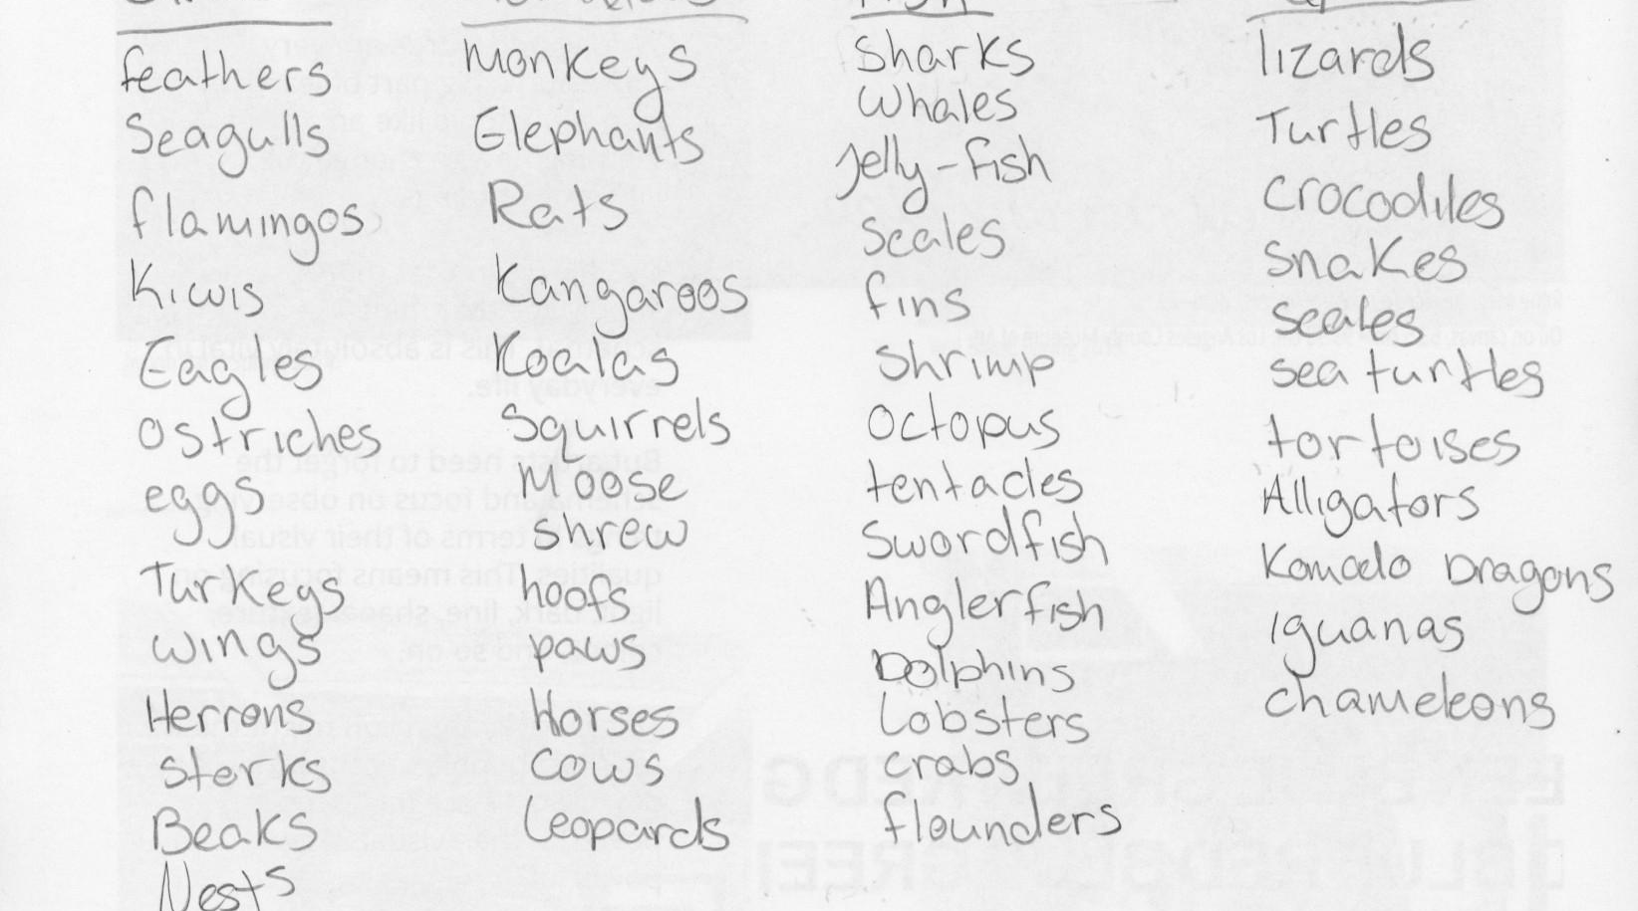
brainstorming
coming up with a large number of ideas
العصف الذهني
头脑风暴
طوفان فکری
브레인스토밍
Brainstorming
Мозковий штурм
Stuhi mendimesh
Ուղեղային փոթորիկ
Brainstormen
Réflexion
Brainstorming
बुद्धिशीलता
ブレーンストーミング
Brainstorming
मंथन
مغز کول
ਬ੍ਰੇਨਸਟਾਰਮਿੰਗ
Debate
Мозговой штурм
Maskax-soo-saarka
Lluvia de ideas
Kuchambua mawazo
การระดมความคิด
Beyin fırtınası
Động não
Notes:
Current Art 10 languages vocabulary, Late Fall 2023
coming up with a large number of ideas
Shortened text:
brainstorming
===
عربي - Arabic
العصف الذهني: الخروج بعدد كبير من الأفكار
中文 - Chinese
头脑风暴: 提出大量的想法
فارسی - Farsi
طوفان فکری: با تعداد زیادی ایده ارائه می شود
한국어 - Korean
브레인스토밍: 수많은 아이디어가 떠오르다
Tagalog
Brainstorming: pagbuo ng isang malaking bilang ng mga ideya
Українська - Ukrainian
Мозковий штурм: придумати велику кількість ідей
shqiptare - Albanian
Stuhi mendimesh: duke dalë me një numër të madh idesh
հայերեն - Armenian
Ուղեղային փոթորիկ: հանդես գալով մեծ թվով գաղափարներով
Nederlands - Dutch
Brainstormen: met een groot aantal ideeën komen
Français - French
Réflexion: proposer un grand nombre d'idées
Deutsch - German
Brainstorming: eine Menge Ideen einbringen
हिंदी - Hindi
बुद्धिशीलता: बड़ी संख्या में विचारों के साथ आ रहे हैं
日本語 - Japanese
ブレーンストーミング: たくさんのアイデアを思いつく
Kurdî - Kurdish
Brainstorming: bi hejmareke mezin ji ramanan tê
नेपाली - Nepali
मंथन: विचारहरूको ठूलो संख्याको साथ आउँदैछ
پښتو - Pashto
مغز کول: د لوی شمیر نظرونو سره راځي
ਪੰਜਾਬੀ - Punjabi
ਬ੍ਰੇਨਸਟਾਰਮਿੰਗ: ਵੱਡੀ ਗਿਣਤੀ ਵਿੱਚ ਵਿਚਾਰਾਂ ਨਾਲ ਆ ਰਿਹਾ ਹੈ
Português - Portuguese
Debate: tendo um grande número de ideias
Русский - Russian
Мозговой штурм: придумать большое количество идей
Soomaali - Somali
Maskax-soo-saarka: la imanayo tiro badan oo fikrado ah
Español - Spanish
Lluvia de ideas: proponer una gran cantidad de ideas
kiswahili - Swahili
Kuchambua mawazo: kuja na idadi kubwa ya mawazo
แบบไทย - Thai
การระดมความคิด: มาพร้อมกับความคิดมากมาย
Türkçe - Turkish
Beyin fırtınası: çok sayıda fikir ortaya çıkıyor
Tiếng Việt - Vietnamese
Động não: đưa ra một số lượng lớn các ý tưởng

Slide 6
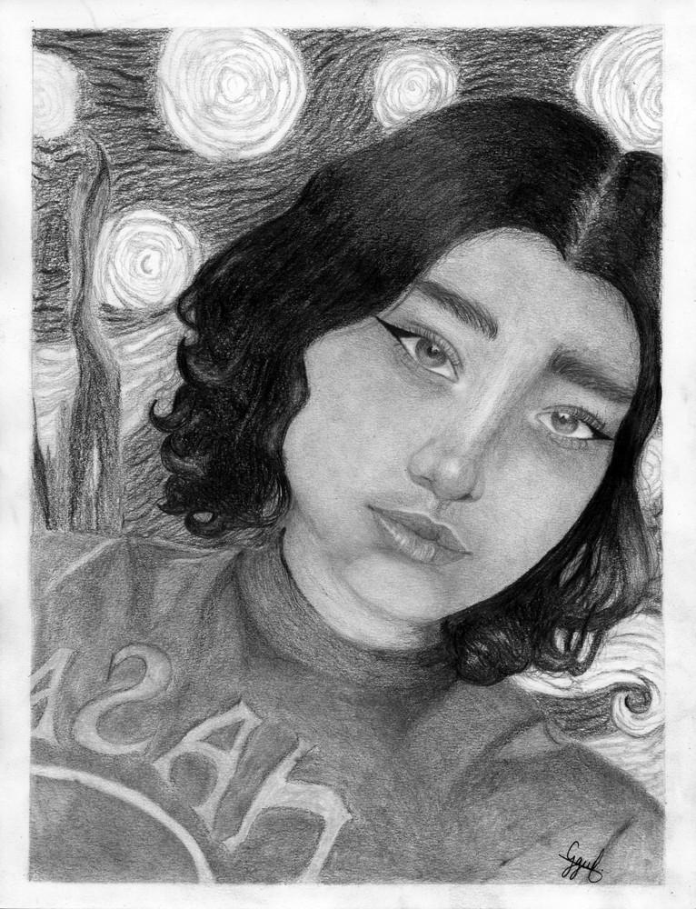
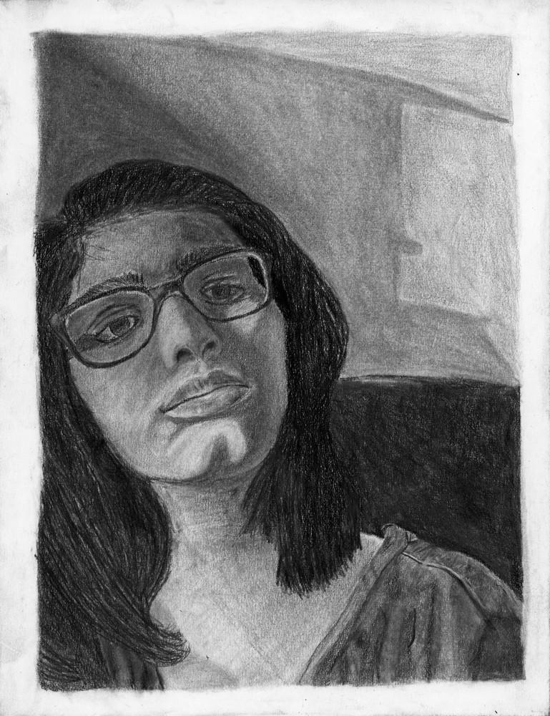
composition
the arrangement of things in an artwork
تعبير
作品
ترکیب بندی
구성
Komposisyon
Композиція
Përbërja
Կազմը
Samenstelling
Composition
Komposition
संघटन
構成
Composition
रचना
ترکیب
ਰਚਨਾ
Composição
Состав
Halabuurka
Composición
Muundo
องค์ประกอบ
Kompozisyon
Thành phần
Notes:
Current Art 10 languages vocabulary, Late Fall 2023
the arrangement of things in an artwork
Shortened text:
composition
===
عربي - Arabic
تعبير: ترتيب الأشياء في العمل الفني
中文 - Chinese
作品: 艺术品中事物的排列
فارسی - Farsi
ترکیب بندی: چیدمان اشیا در یک اثر هنری
한국어 - Korean
구성: 작품 속 사물의 배열
Tagalog
Komposisyon: ang pagsasaayos ng mga bagay sa isang likhang sining
Українська - Ukrainian
Композиція: розташування речей у творі мистецтва
shqiptare - Albanian
Përbërja: renditja e gjërave në një vepër arti
հայերեն - Armenian
Կազմը: իրերի դասավորությունը ստեղծագործության մեջ
Nederlands - Dutch
Samenstelling: de rangschikking van dingen in een kunstwerk
Français - French
Composition: l'agencement des choses dans une œuvre d'art
Deutsch - German
Komposition: die Anordnung von Dingen in einem Kunstwerk
हिंदी - Hindi
संघटन: किसी कलाकृति में चीज़ों की व्यवस्था
日本語 - Japanese
構成: 芸術作品の中の物事の配置
Kurdî - Kurdish
Composition: lihevhatina tiştan di berhemeke hunerî de
नेपाली - Nepali
रचना: कलाकृतिमा चीजहरूको व्यवस्था
پښتو - Pashto
ترکیب: په هنري کار کې د شیانو ترتیب
ਪੰਜਾਬੀ - Punjabi
ਰਚਨਾ: ਇੱਕ ਕਲਾਕਾਰੀ ਵਿੱਚ ਚੀਜ਼ਾਂ ਦਾ ਪ੍ਰਬੰਧ
Português - Portuguese
Composição: a disposição das coisas em uma obra de arte
Русский - Russian
Состав: расположение вещей в произведении искусства
Soomaali - Somali
Halabuurka: habaynta waxyaalaha farshaxanka
Español - Spanish
Composición: la disposición de las cosas en una obra de arte
kiswahili - Swahili
Muundo: mpangilio wa mambo katika kazi ya sanaa
แบบไทย - Thai
องค์ประกอบ: การจัดเรียงสิ่งของในงานศิลปะ
Türkçe - Turkish
Kompozisyon: bir sanat eserinde nesnelerin düzenlenmesi
Tiếng Việt - Vietnamese
Thành phần: sự sắp xếp sự vật trong một tác phẩm nghệ thuật

Slide 7
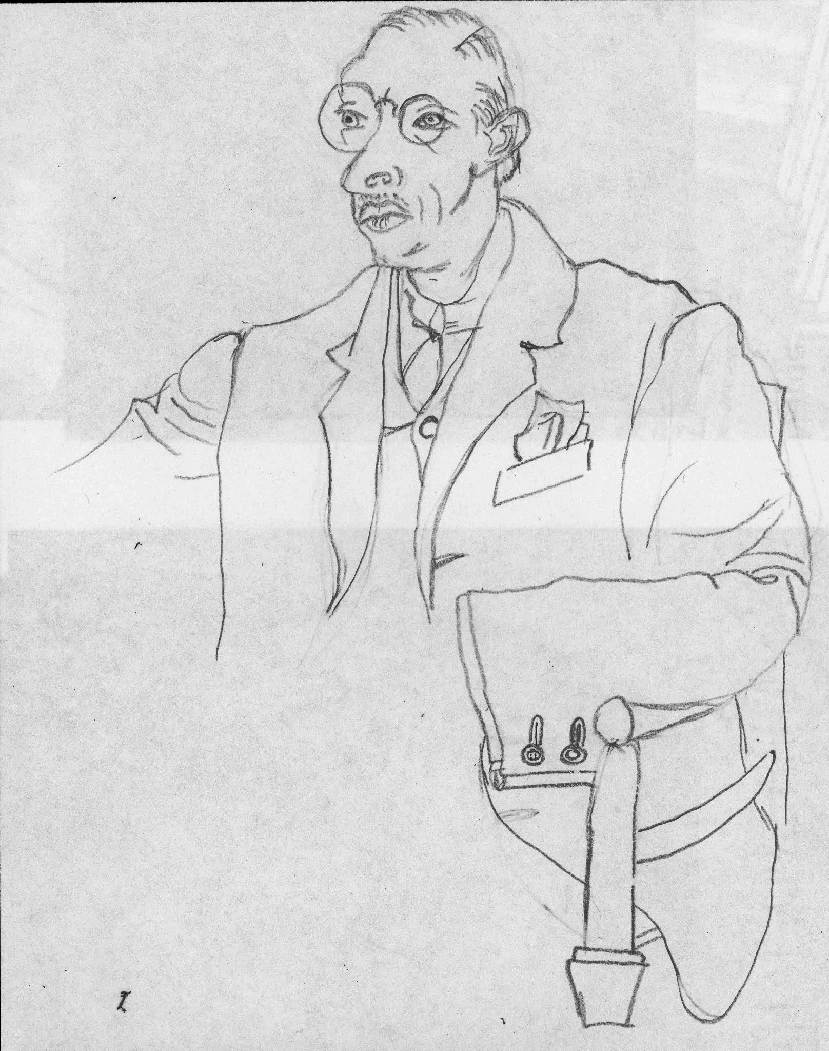
contour drawing
drawing the edges and outlines
رسم كفاف
轮廓图
طراحی کانتور
윤곽 그리기
Pagguhit ng contour
Контурний малюнок
Vizatim i konturit
Եզրագծային գծագրում
Contourtekening
Dessin de contour
Konturzeichnung
समोच्च रेखाचित्र
等高線描画
xêzkirina konturê
समोच्च रेखाचित्र
کنټور رسمول
ਕੰਟੋਰ ਡਰਾਇੰਗ
Desenho de contorno
Контурный рисунок
Sawir sawireed
dibujo de contorno
Mchoro wa contour
การวาดรูปร่าง
Kontur çizimi
Vẽ đường viền
Notes:
Current Art 10 languages vocabulary, Late Fall 2023
drawing the edges and outlines
Shortened text:
contour drawing
===
عربي - Arabic
رسم كفاف: رسم الحواف والخطوط العريضة
中文 - Chinese
轮廓图: 绘制边缘和轮廓
فارسی - Farsi
طراحی کانتور: کشیدن لبه ها و خطوط
한국어 - Korean
윤곽 그리기: 가장자리와 윤곽선 그리기
Tagalog
Pagguhit ng contour: pagguhit ng mga gilid at balangkas
Українська - Ukrainian
Контурний малюнок: промальовування країв і контурів
shqiptare - Albanian
Vizatim i konturit: vizatimi i skajeve dhe kontureve
հայերեն - Armenian
Եզրագծային գծագրում: եզրեր և ուրվագծեր նկարելը
Nederlands - Dutch
Contourtekening: het tekenen van de randen en contouren
Français - French
Dessin de contour: dessiner les bords et les contours
Deutsch - German
Konturzeichnung: Zeichnen der Kanten und Umrisse
हिंदी - Hindi
समोच्च रेखाचित्र: किनारों और रूपरेखा को चित्रित करना
日本語 - Japanese
等高線描画: エッジと輪郭を描く
Kurdî - Kurdish
xêzkirina konturê: xêzkirina kêl û xêzan
नेपाली - Nepali
समोच्च रेखाचित्र: किनारा र रूपरेखा कोर्दै
پښتو - Pashto
کنټور رسمول: څنډې او نقشې رسمول
ਪੰਜਾਬੀ - Punjabi
ਕੰਟੋਰ ਡਰਾਇੰਗ: ਕਿਨਾਰਿਆਂ ਅਤੇ ਰੂਪਰੇਖਾ ਨੂੰ ਖਿੱਚਣਾ
Português - Portuguese
Desenho de contorno: desenhando as bordas e contornos
Русский - Russian
Контурный рисунок: рисуем края и контуры
Soomaali - Somali
Sawir sawireed: sawiridda geesaha iyo dulucda
Español - Spanish
dibujo de contorno: dibujando los bordes y contornos
kiswahili - Swahili
Mchoro wa contour: kuchora kingo na muhtasari
แบบไทย - Thai
การวาดรูปร่าง: การวาดขอบและโครงร่าง
Türkçe - Turkish
Kontur çizimi: kenarların ve ana hatların çizilmesi
Tiếng Việt - Vietnamese
Vẽ đường viền: vẽ các cạnh và đường viền

Slide 8
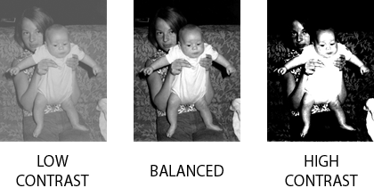
contrast
the difference between the lights and darks
مقابلة
对比
تضاد
차이
Contrast
Контраст
Kontrasti
Կոնտրաստ
Contrast
Contraste
Kontrast
अंतर
対比
Dijîtî
कन्ट्रास्ट
برعکس
ਕੰਟ੍ਰਾਸਟ
Contraste
Контраст
Isbarbardhigga
Contraste
Tofautisha
ตัดกัน
Zıtlık
Sự tương phản
Notes:
Current Art 10 languages vocabulary, Late Fall 2023
the difference between the lights and darks
Shortened text:
contrast
===
عربي - Arabic
مقابلة: الفرق بين الأضواء والظلام
中文 - Chinese
对比: 光明与黑暗的区别
فارسی - Farsi
تضاد: تفاوت بین روشنایی و تاریکی
한국어 - Korean
차이: 빛과 어둠의 차이
Tagalog
Contrast: ang pagkakaiba sa pagitan ng mga ilaw at dilim
Українська - Ukrainian
Контраст: різниця між світлом і темрявою
shqiptare - Albanian
Kontrasti: ndryshimi midis dritave dhe errësirës
հայերեն - Armenian
Կոնտրաստ: լույսի և մթության տարբերությունը
Nederlands - Dutch
Contrast: het verschil tussen licht en donker
Français - French
Contraste: la différence entre les lumières et les ténèbres
Deutsch - German
Kontrast: der Unterschied zwischen Licht und Dunkelheit
हिंदी - Hindi
अंतर: रोशनी और अंधेरे के बीच का अंतर
日本語 - Japanese
対比: 光と闇の違い
Kurdî - Kurdish
Dijîtî: ferqa di navbera ronahî û tarî de
नेपाली - Nepali
कन्ट्रास्ट: बत्ती र अँध्यारो बीचको भिन्नता
پښتو - Pashto
برعکس: د رڼا او تیارو ترمنځ توپیر
ਪੰਜਾਬੀ - Punjabi
ਕੰਟ੍ਰਾਸਟ: ਲਾਈਟਾਂ ਅਤੇ ਹਨੇਰੇ ਵਿੱਚ ਅੰਤਰ
Português - Portuguese
Contraste: a diferença entre as luzes e as trevas
Русский - Russian
Контраст: разница между светом и тьмой
Soomaali - Somali
Isbarbardhigga: farqiga u dhexeeya iftiinka iyo mugdiga
Español - Spanish
Contraste: la diferencia entre las luces y las sombras
kiswahili - Swahili
Tofautisha: tofauti kati ya taa na giza
แบบไทย - Thai
ตัดกัน: ความแตกต่างระหว่างแสงสว่างและความมืด
Türkçe - Turkish
Zıtlık: ışıklar ve karanlıklar arasındaki fark
Tiếng Việt - Vietnamese
Sự tương phản: sự khác biệt giữa ánh sáng và bóng tối

Slide 9

creativity
ideas that are useful, unique, and insightful
إِبداع
创造力
خلاقیت
창의성
Pagkamalikhain
Творчість
Kreativiteti
Ստեղծագործականություն
Creativiteit
La créativité
Kreativität
रचनात्मकता
創造性
Creativity
रचनात्मकता
خلاقیت
ਰਚਨਾਤਮਕਤਾ
Criatividade
Креативность
Hal-abuurka
Creatividad
Ubunifu
ความคิดสร้างสรรค์
Yaratıcılık
Sáng tạo
Notes:
Current Art 10 languages vocabulary, Late Fall 2023
ideas that are useful, unique, and insightful
Shortened text:
creativity
===
عربي - Arabic
إِبداع: أفكار مفيدة وفريدة من نوعها وثاقبة
中文 - Chinese
创造力: 有用、独特且富有洞察力的想法
فارسی - Farsi
خلاقیت: ایده هایی مفید، منحصر به فرد و روشنگر
한국어 - Korean
창의성: 유용하고 독특하며 통찰력 있는 아이디어
Tagalog
Pagkamalikhain: mga ideya na kapaki-pakinabang, natatangi, at nagbibigay-kaalaman
Українська - Ukrainian
Творчість: ідеї, які є корисними, унікальними та проникливими
shqiptare - Albanian
Kreativiteti: ide që janë të dobishme, unike dhe të thella
հայերեն - Armenian
Ստեղծագործականություն: գաղափարներ, որոնք օգտակար են, եզակի և խորաթափանց
Nederlands - Dutch
Creativiteit: ideeën die nuttig, uniek en inzichtelijk zijn
Français - French
La créativité: des idées utiles, uniques et perspicaces
Deutsch - German
Kreativität: Ideen, die nützlich, einzigartig und aufschlussreich sind
हिंदी - Hindi
रचनात्मकता: ऐसे विचार जो उपयोगी, अद्वितीय और व्यावहारिक हों
日本語 - Japanese
創造性: 有益で、ユニークで、洞察力に富んだアイデア
Kurdî - Kurdish
Creativity: ramanên bikêr, yekta û têgihîştî ne
नेपाली - Nepali
रचनात्मकता: उपयोगी, अद्वितीय र अन्तरदृष्टिपूर्ण विचारहरू
پښتو - Pashto
خلاقیت: هغه نظرونه چې ګټور، بې ساري، او بصیرت لري
ਪੰਜਾਬੀ - Punjabi
ਰਚਨਾਤਮਕਤਾ: ਵਿਚਾਰ ਜੋ ਲਾਭਦਾਇਕ, ਵਿਲੱਖਣ, ਅਤੇ ਸਮਝਦਾਰ ਹਨ
Português - Portuguese
Criatividade: ideias que são úteis, únicas e perspicazes
Русский - Russian
Креативность: идеи, которые являются полезными, уникальными и проницательными
Soomaali - Somali
Hal-abuurka: fikrado faa'iido leh, gaar ah, oo fahan leh
Español - Spanish
Creatividad: Ideas que son útiles, únicas y reveladoras.
kiswahili - Swahili
Ubunifu: mawazo ambayo ni muhimu, ya kipekee, na utambuzi
แบบไทย - Thai
ความคิดสร้างสรรค์: แนวคิดที่เป็นประโยชน์ มีเอกลักษณ์ และลึกซึ้ง
Türkçe - Turkish
Yaratıcılık: yararlı, benzersiz ve anlayışlı fikirler
Tiếng Việt - Vietnamese
Sáng tạo: những ý tưởng hữu ích, độc đáo và sâu sắc

Slide 10
detail
small, important parts of a drawing
التفاصيل
细节
جزئیات
세부 사항
Detalye
Деталь
Detaj
Մանրամասն
Detail
Détail
Detail
विवरण
詳細
Hûrî
विस्तार
تفصیل
ਵੇਰਵੇ
Detalhe
Деталь
Faahfaahin
Detalle
Maelezo
รายละเอียด
Detay
Chi tiết
Notes:
Current Art 10 languages vocabulary, Late Fall 2023
small, important parts of a drawing
Shortened text:
detail
===
عربي - Arabic
التفاصيل: أجزاء صغيرة ومهمة من الرسم
中文 - Chinese
细节: 绘图中小而重要的部分
فارسی - Farsi
جزئیات: بخش های کوچک و مهم یک نقاشی
한국어 - Korean
세부 사항: 그림의 작고 중요한 부분
Tagalog
Detalye: maliit, mahalagang bahagi ng isang guhit
Українська - Ukrainian
Деталь: маленькі, важливі частини малюнка
shqiptare - Albanian
Detaj: pjesë të vogla, të rëndësishme të një vizatimi
հայերեն - Armenian
Մանրամասն: գծագրի փոքր, կարևոր մասեր
Nederlands - Dutch
Detail: kleine, belangrijke delen van een tekening
Français - French
Détail: petites parties importantes d'un dessin
Deutsch - German
Detail: kleine, wichtige Teile einer Zeichnung
हिंदी - Hindi
विवरण: किसी चित्र के छोटे, महत्वपूर्ण भाग
日本語 - Japanese
詳細: 図面の小さな重要な部分
Kurdî - Kurdish
Hûrî: parçeyên piçûk, girîng ên nexşeyê
नेपाली - Nepali
विस्तार: रेखाचित्रको सानो, महत्त्वपूर्ण भागहरू
پښتو - Pashto
تفصیل: د نقاشۍ کوچنۍ، مهمې برخې
ਪੰਜਾਬੀ - Punjabi
ਵੇਰਵੇ: ਡਰਾਇੰਗ ਦੇ ਛੋਟੇ, ਮਹੱਤਵਪੂਰਨ ਹਿੱਸੇ
Português - Portuguese
Detalhe: partes pequenas e importantes de um desenho
Русский - Russian
Деталь: небольшие, важные части рисунка
Soomaali - Somali
Faahfaahin: qaybo yaryar oo muhiim ah oo sawir ah
Español - Spanish
Detalle: Partes pequeñas e importantes de un dibujo.
kiswahili - Swahili
Maelezo: sehemu ndogo, muhimu za kuchora
แบบไทย - Thai
รายละเอียด: ส่วนเล็กๆ ที่สำคัญของภาพวาด
Türkçe - Turkish
Detay: bir çizimin küçük, önemli kısımları
Tiếng Việt - Vietnamese
Chi tiết: những phần nhỏ, quan trọng của bản vẽ

Slide 11
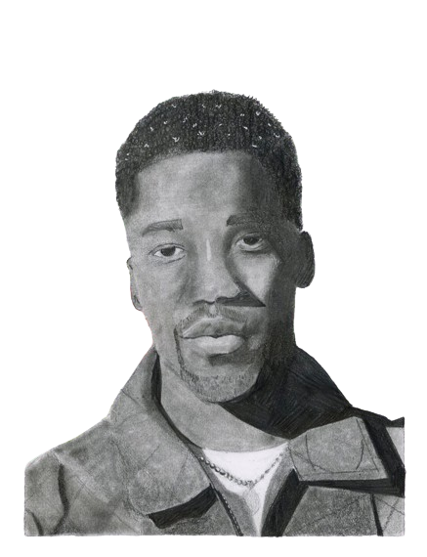
foreground
the part of an artwork that is biggest and closest
المقدمة
前景
پیش زمینه
전경
Foreground
Передній план
Plani i parë
Առաջին պլան
Voorgrond
Premier plan
Vordergrund
अग्रभूमि
前景
Pêşî
अग्रभूमि
مخکینۍ
ਫੋਰਗਰਾਉਂਡ
Primeiro plano
передний план
Hordhac
Primer plano
Mbele
เบื้องหน้า
Ön plan
Vấn đề xung quanh
Notes:
Current Art 10 languages vocabulary, Late Fall 2023
the part of an artwork that is biggest and closest
Shortened text:
foreground
===
عربي - Arabic
المقدمة: جزء من العمل الفني الأكبر والأقرب
中文 - Chinese
前景: 艺术品中最大、最接近的部分
فارسی - Farsi
پیش زمینه: بخشی از یک اثر هنری که بزرگترین و نزدیکترین است
한국어 - Korean
전경: 예술 작품에서 가장 크고 가장 가까운 부분
Tagalog
Foreground: ang bahagi ng isang likhang sining na pinakamalaki at pinakamalapit
Українська - Ukrainian
Передній план: частина твору мистецтва, яка є найбільшою та найближчою
shqiptare - Albanian
Plani i parë: pjesa e një vepre arti që është më e madhe dhe më e afërt
հայերեն - Armenian
Առաջին պլան: արվեստի գործի այն մասը, որն ամենամեծն է և ամենամոտ
Nederlands - Dutch
Voorgrond: het deel van een kunstwerk dat het grootste en meest nabije is
Français - French
Premier plan: la partie d'une œuvre d'art qui est la plus grande et la plus proche
Deutsch - German
Vordergrund: der Teil eines Kunstwerks, der am größten und nächsten ist
हिंदी - Hindi
अग्रभूमि: किसी कलाकृति का वह भाग जो सबसे बड़ा और निकटतम हो
日本語 - Japanese
前景: 芸術作品の中で最も大きくて最も近い部分
Kurdî - Kurdish
Pêşî: beşa berhemeke hunerî ya ku herî mezin û nêzîk e
नेपाली - Nepali
अग्रभूमि: एउटा कलाकृतिको अंश जुन सबैभन्दा ठूलो र नजिकको छ
پښتو - Pashto
مخکینۍ: د هنري کار برخه چې ترټولو لوی او نږدې وي
ਪੰਜਾਬੀ - Punjabi
ਫੋਰਗਰਾਉਂਡ: ਇੱਕ ਕਲਾਕਾਰੀ ਦਾ ਉਹ ਹਿੱਸਾ ਜੋ ਸਭ ਤੋਂ ਵੱਡਾ ਅਤੇ ਨਜ਼ਦੀਕੀ ਹੈ
Português - Portuguese
Primeiro plano: a parte de uma obra de arte que é maior e mais próxima
Русский - Russian
передний план: самая большая и близкая часть произведения искусства
Soomaali - Somali
Hordhac: qaybta farshaxanka ugu weyn uguna dhow
Español - Spanish
Primer plano: la parte de una obra de arte que es más grande y más cercana
kiswahili - Swahili
Mbele: sehemu ya mchoro ambayo ni kubwa na iliyo karibu zaidi
แบบไทย - Thai
เบื้องหน้า: ส่วนหนึ่งของงานศิลปะที่ใหญ่ที่สุดและใกล้เคียงที่สุด
Türkçe - Turkish
Ön plan: Bir sanat eserinin en büyük ve en yakın kısmı
Tiếng Việt - Vietnamese
Vấn đề xung quanh: phần lớn nhất và gần gũi nhất của tác phẩm nghệ thuật

Slide 12
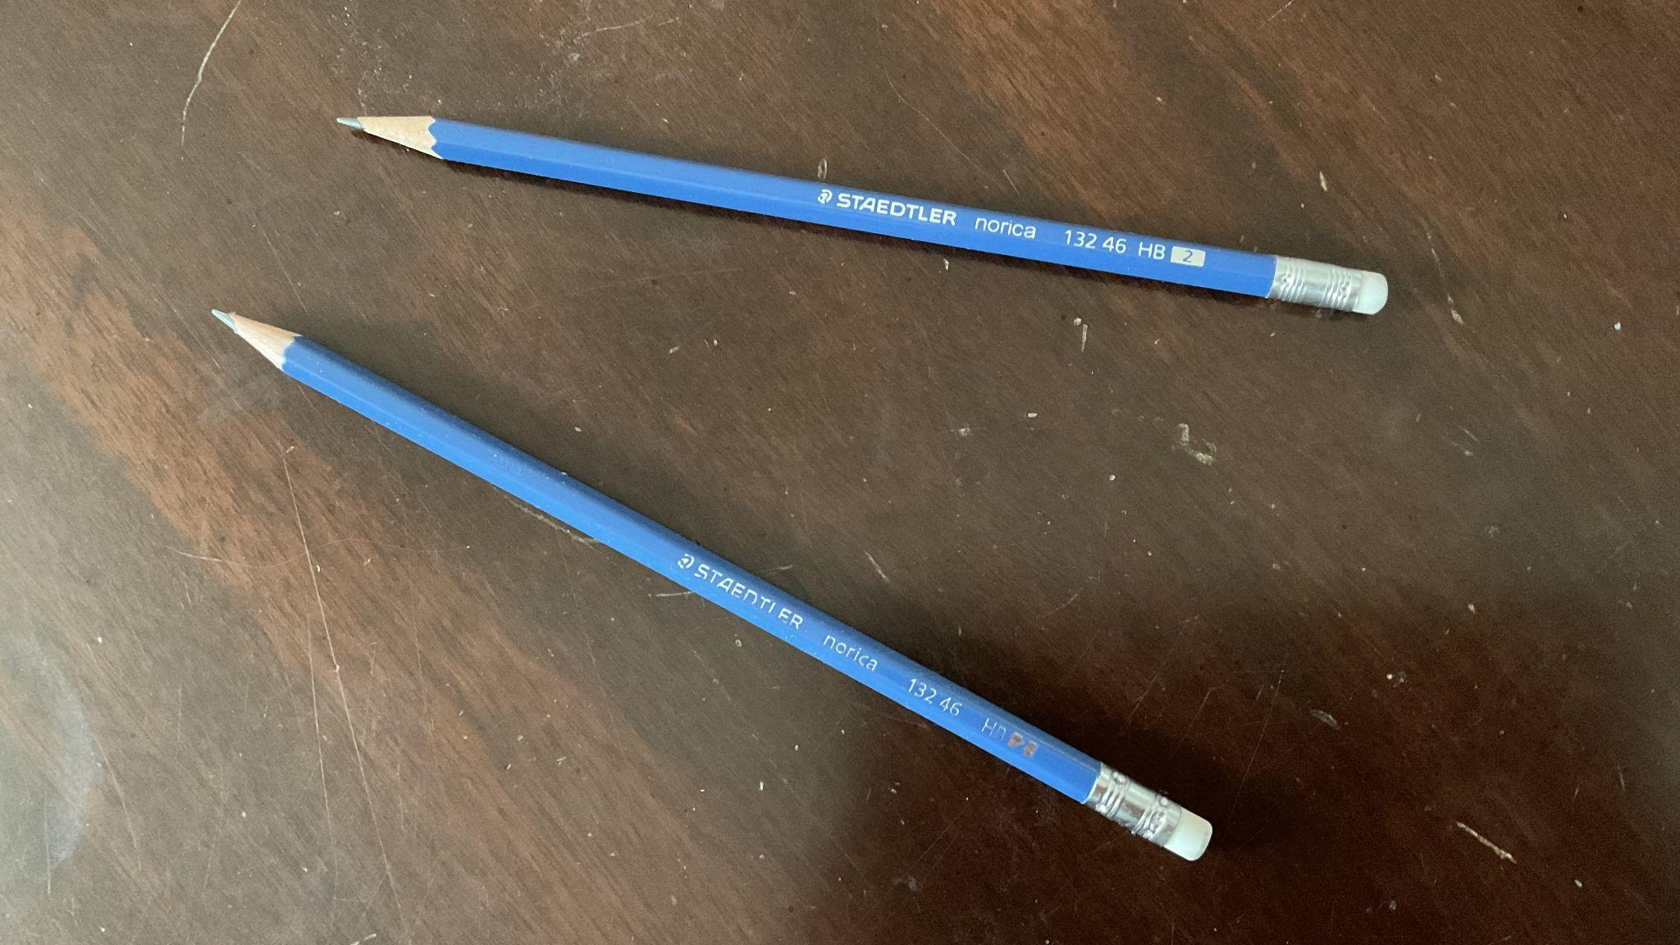
HB pencil
a graphite drawing tool that makes light lines
قلم رصاص HB
HB铅笔
مداد HB
HB연필
HB lapis
Олівець HB
laps HB
HB մատիտ
HB-potlood
Crayon HB
HB-Bleistift
एचबी पेंसिल
HB鉛筆
HB pencil
HB पेन्सिल
HB پنسل
HB ਪੈਨਸਿਲ
Lápis HB
Карандаш HB
qalin HB
lápiz HB
penseli ya HB
ดินสอเอชบี
HB kalem
bút chì HB
Notes:
Current Art 10 languages vocabulary, Late Fall 2023
a graphite drawing tool that makes light lines
Shortened text:
HB pencil
===
عربي - Arabic
قلم رصاص HB: أداة رسم من الجرافيت تصنع خطوطًا خفيفة
中文 - Chinese
HB铅笔: 一种绘制细线的石墨绘图工具
فارسی - Farsi
مداد HB: یک ابزار ترسیم گرافیت که خطوط سبک می سازد
한국어 - Korean
HB연필: 가벼운 선을 그리는 흑연 그리기 도구
Tagalog
HB lapis: isang graphite drawing tool na gumagawa ng mga light lines
Українська - Ukrainian
Олівець HB: графітовий інструмент для малювання, який створює світлі лінії
shqiptare - Albanian
laps HB: një mjet vizatimi me grafit që bën vija të lehta
հայերեն - Armenian
HB մատիտ: գրաֆիտի գծագրման գործիք, որը դարձնում է թեթև գծեր
Nederlands - Dutch
HB-potlood: een grafiet tekengereedschap dat lichte lijnen maakt
Français - French
Crayon HB: un outil de dessin en graphite qui crée des lignes lumineuses
Deutsch - German
HB-Bleistift: ein Graphit-Zeichenwerkzeug, das leichte Linien zeichnet
हिंदी - Hindi
एचबी पेंसिल: एक ग्रेफाइट ड्राइंग टूल जो हल्की रेखाएँ बनाता है
日本語 - Japanese
HB鉛筆: 光の線を作るグラファイト描画ツール
Kurdî - Kurdish
HB pencil: amûrek xêzkirina grafît ku xetên sivik çêdike
नेपाली - Nepali
HB पेन्सिल: ग्रेफाइट रेखाचित्र उपकरण जसले प्रकाश रेखाहरू बनाउँछ
پښتو - Pashto
HB پنسل: د ګرافیت د انځور کولو وسیله چې د رڼا کرښې جوړوي
ਪੰਜਾਬੀ - Punjabi
HB ਪੈਨਸਿਲ: ਇੱਕ ਗ੍ਰੈਫਾਈਟ ਡਰਾਇੰਗ ਟੂਲ ਜੋ ਲਾਈਟ ਲਾਈਨਾਂ ਬਣਾਉਂਦਾ ਹੈ
Português - Portuguese
Lápis HB: uma ferramenta de desenho de grafite que cria linhas claras
Русский - Russian
Карандаш HB: графитовый инструмент для рисования, который рисует светлые линии
Soomaali - Somali
qalin HB: qalab sawir graphite ah oo sameeya khadadka iftiinka
Español - Spanish
lápiz HB: una herramienta de dibujo de grafito que hace líneas claras
kiswahili - Swahili
penseli ya HB: chombo cha kuchora grafiti ambacho hufanya mistari ya mwanga
แบบไทย - Thai
ดินสอเอชบี: เครื่องมือวาดภาพกราไฟท์ที่สร้างเส้นแสง
Türkçe - Turkish
HB kalem: hafif çizgiler oluşturan bir grafit çizim aracı
Tiếng Việt - Vietnamese
bút chì HB: một công cụ vẽ bằng than chì để tạo ra những đường sáng

Slide 13
layering
adding several small amounts of pencil or paint on top of each other
طبقات
分层
لایه بندی
레이어링
pagpapatong
нашарування
shtresimi
շերտավորում
gelaagdheid
superposition
Schichtung
लेयरिंग
レイヤリング
qatkirin
तह लगाउने
پرتونه
ਲੇਅਰਿੰਗ
camadas
наслоение
lakabayn
capas
kuweka tabaka
การแบ่งชั้น
katmanlama
xếp lớp
Notes:
Current Art 10 languages vocabulary, Late Fall 2023
adding several small amounts of pencil or paint on top of each other
Shortened text:
layering
===
عربي - Arabic
طبقات: إضافة عدة كميات صغيرة من قلم الرصاص أو الطلاء فوق بعضها البعض
中文 - Chinese
分层: 在彼此的顶部添加少量铅笔或颜料
فارسی - Farsi
لایه بندی: اضافه کردن چند مقدار کمی مداد یا رنگ روی هم
한국어 - Korean
레이어링: 여러 개의 소량의 연필이나 페인트를 서로 위에 추가
Tagalog
pagpapatong: pagdaragdag ng ilang maliliit na lapis o pintura sa ibabaw ng bawat isa
Українська - Ukrainian
нашарування: додавання кількох невеликих кількостей олівця або фарби один на одного
shqiptare - Albanian
shtresimi: duke shtuar disa sasi të vogla lapsi ose bojë njëra mbi tjetrën
հայերեն - Armenian
շերտավորում: ավելացնելով մի քանի փոքր քանակությամբ մատիտ կամ ներկ միմյանց վրա
Nederlands - Dutch
gelaagdheid: het toevoegen van verschillende kleine hoeveelheden potlood of verf op elkaar
Français - French
superposition: ajouter plusieurs petites quantités de crayon ou de peinture les unes sur les autres
Deutsch - German
Schichtung: mehrere kleine Mengen Bleistift oder Farbe übereinander auftragen
हिंदी - Hindi
लेयरिंग: एक दूसरे के ऊपर कई छोटी मात्रा में पेंसिल या पेंट जोड़ना
日本語 - Japanese
レイヤリング: 少量の鉛筆または絵の具を重ねて追加する
Kurdî - Kurdish
qatkirin: çend mîqdarên piçûk qelem an boyax li ser hev zêde bikin
नेपाली - Nepali
तह लगाउने: एक अर्काको माथि पेन्सिल वा पेन्टको धेरै सानो मात्रा थप्दै
پښتو - Pashto
پرتونه: د یو بل په سر کې د پنسل یا پینټ څو کوچني مقدار اضافه کول
ਪੰਜਾਬੀ - Punjabi
ਲੇਅਰਿੰਗ: ਇੱਕ ਦੂਜੇ ਦੇ ਉੱਪਰ ਪੈਨਸਿਲ ਜਾਂ ਪੇਂਟ ਦੀਆਂ ਕਈ ਛੋਟੀਆਂ ਮਾਤਰਾਵਾਂ ਨੂੰ ਜੋੜਨਾ
Português - Portuguese
camadas: adicionando várias pequenas quantidades de lápis ou tinta umas sobre as outras
Русский - Russian
наслоение: добавление нескольких небольших количеств карандаша или краски друг на друга
Soomaali - Somali
lakabayn: oo lagu daro dhowr xadi oo yar oo qalin ama rinji ah oo midba midka kale ku kordho
Español - Spanish
capas: agregando varias pequeñas cantidades de lápiz o pintura una encima de la otra
kiswahili - Swahili
kuweka tabaka: kuongeza kiasi kidogo cha penseli au rangi juu ya kila mmoja
แบบไทย - Thai
การแบ่งชั้น: เติมดินสอหรือสีจำนวนเล็กน้อยทับกัน
Türkçe - Turkish
katmanlama: üst üste birkaç küçük miktarda kalem veya boya eklemek
Tiếng Việt - Vietnamese
xếp lớp: thêm một số lượng nhỏ bút chì hoặc sơn lên nhau

Slide 14
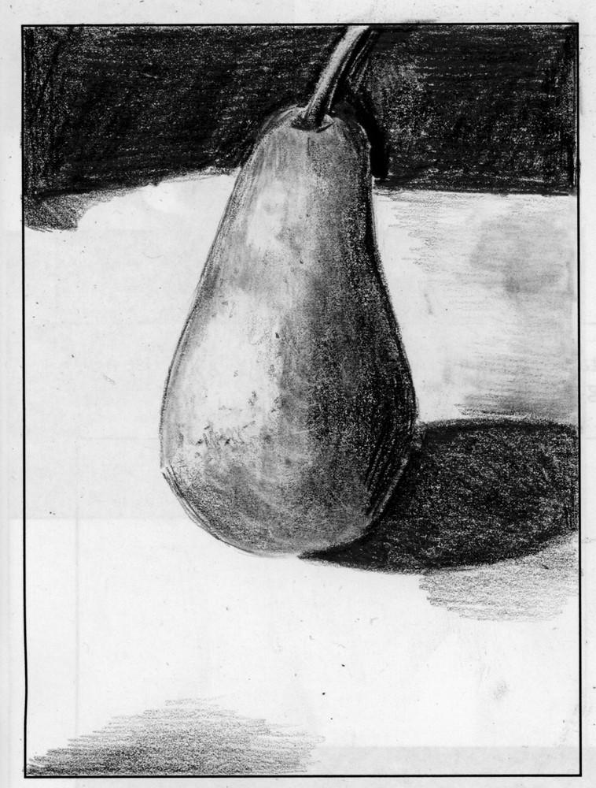
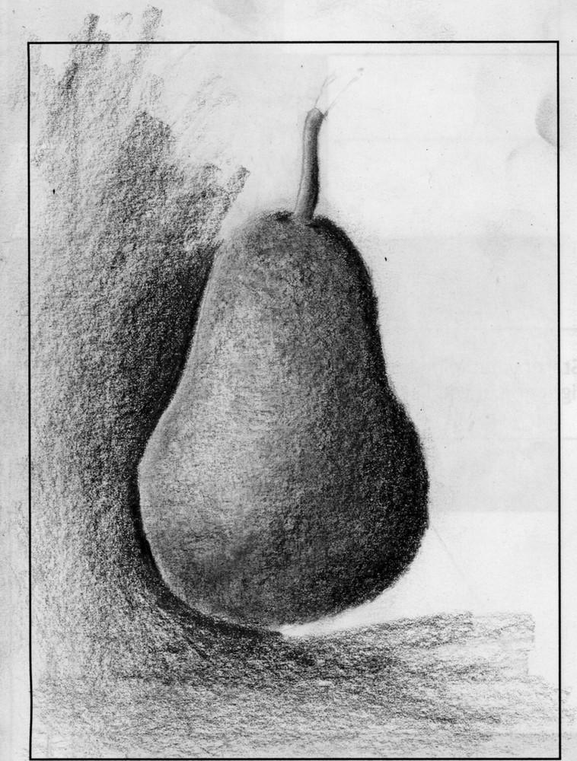
modelling
making things 3D using blending
النمذجة
造型
مدل سازی
모델링
Pagmomodelo
Моделювання
Modelimi
Մոդելավորում
Modellering
La modélisation
Modellieren
मोडलिंग
モデリング
Modeling
मोडलिङ
ماډلینګ
ਮਾਡਲਿੰਗ
Modelagem
Моделирование
Qaabaynta
Modelado
Kuiga
การสร้างแบบจำลอง
Modelleme
Làm người mẫu
Notes:
Current Art 10 languages vocabulary, Late Fall 2023
making things 3D using blending
Shortened text:
modelling
===
عربي - Arabic
النمذجة: صنع الأشياء ثلاثية الأبعاد باستخدام المزج
中文 - Chinese
造型: 使用混合将事物制作成 3D
فارسی - Farsi
مدل سازی: ساختن چیزها به صورت سه بعدی با استفاده از ترکیب
한국어 - Korean
모델링: 블렌딩을 사용하여 사물을 3D로 만들기
Tagalog
Pagmomodelo: paggawa ng mga bagay na 3D gamit ang blending
Українська - Ukrainian
Моделювання: створення 3D речей за допомогою змішування
shqiptare - Albanian
Modelimi: duke i bërë gjërat 3D duke përdorur përzierjen
հայերեն - Armenian
Մոդելավորում: իրերը 3D դարձնելով խառնուրդի միջոցով
Nederlands - Dutch
Modellering: dingen 3D maken met behulp van blending
Français - French
La modélisation: créer des choses en 3D en utilisant le mélange
Deutsch - German
Modellieren: Dinge durch Mischen in 3D verwandeln
हिंदी - Hindi
मोडलिंग: सम्मिश्रण का उपयोग करके चीज़ों को 3D बनाना
日本語 - Japanese
モデリング: ブレンディングを使用して物を 3D にする
Kurdî - Kurdish
Modeling: çêkirina tiştan 3D bi karanîna tevlihevkirinê
नेपाली - Nepali
मोडलिङ: मिश्रण प्रयोग गरेर चीजहरू 3D बनाउन
پښتو - Pashto
ماډلینګ: د مخلوط په کارولو سره شیان 3D جوړول
ਪੰਜਾਬੀ - Punjabi
ਮਾਡਲਿੰਗ: ਮਿਸ਼ਰਣ ਦੀ ਵਰਤੋਂ ਕਰਕੇ ਚੀਜ਼ਾਂ ਨੂੰ 3D ਬਣਾਉਣਾ
Português - Portuguese
Modelagem: fazendo coisas em 3D usando mesclagem
Русский - Russian
Моделирование: создание 3D-изображений с помощью смешивания
Soomaali - Somali
Qaabaynta: samaynta wax 3D iyadoo la isticmaalayo isku darka
Español - Spanish
Modelado: hacer cosas en 3D usando la fusión
kiswahili - Swahili
Kuiga: kutengeneza vitu vya 3D kwa kutumia mchanganyiko
แบบไทย - Thai
การสร้างแบบจำลอง: สร้างสิ่งต่าง ๆ ให้เป็น 3 มิติโดยใช้การผสมผสาน
Türkçe - Turkish
Modelleme: harmanlamayı kullanarak nesneleri 3 boyutlu hale getirme
Tiếng Việt - Vietnamese
Làm người mẫu: tạo mọi thứ 3D bằng cách trộn

Slide 15
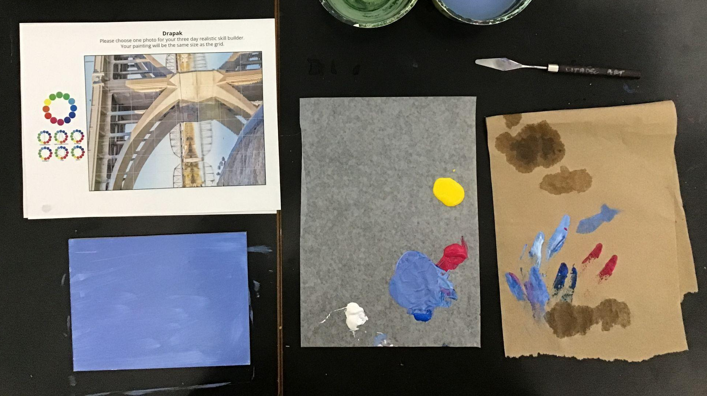
reference photos
photographs you look at carefully so you can make a better artwork
الصور المرجعية
参考照片
عکس های مرجع
참고 사진
sangguniang mga larawan
довідкові фотографії
foto referencë
տեղեկատու լուսանկարներ
referentie foto's
photos de référence
Referenzfotos
संदर्भ तस्वीरें
参考写真
wêneyên referansê
सन्दर्भ फोटोहरू
حواله عکسونه
ਹਵਾਲਾ ਫੋਟੋ
fotos de referência
эталонные фотографии
sawiro tixraac
fotos de referencia
picha za kumbukumbu
ภาพถ่ายอ้างอิง
referans fotoğrafları
hình ảnh tham khảo
Notes:
Current Art 10 languages vocabulary, Late Fall 2023
photographs you look at carefully so you can make a better artwork
Shortened text:
reference photos
===
عربي - Arabic
الصور المرجعية: الصور التي تنظر إليها بعناية حتى تتمكن من عمل عمل فني أفضل
中文 - Chinese
参考照片: 您仔细查看照片，以便制作出更好的艺术品
فارسی - Farsi
عکس های مرجع: عکس هایی را که با دقت نگاه می کنید تا بتوانید اثر هنری بهتری بسازید
한국어 - Korean
참고 사진: 더 나은 작품을 만들 수 있도록 주의 깊게 살펴보는 사진
Tagalog
sangguniang mga larawan: mga larawang tinitingnan mong mabuti para makagawa ka ng mas magandang likhang sining
Українська - Ukrainian
довідкові фотографії: фотографії, які ви уважно розглядаєте, щоб ви могли створити кращий твір мистецтва
shqiptare - Albanian
foto referencë: fotografitë që i shikoni me kujdes që të mund të bëni një vepër arti më të mirë
հայերեն - Armenian
տեղեկատու լուսանկարներ: լուսանկարներ, որոնք դուք ուշադիր նայում եք, որպեսզի կարողանաք ավելի լավ արվեստի գործեր ստեղծել
Nederlands - Dutch
referentie foto's: foto's waar je aandachtig naar kijkt, zodat je een beter kunstwerk kunt maken
Français - French
photos de référence: des photographies que vous regardez attentivement pour pouvoir créer une meilleure œuvre d'art
Deutsch - German
Referenzfotos: Schauen Sie sich die Fotos sorgfältig an, damit Sie ein besseres Kunstwerk schaffen können
हिंदी - Hindi
संदर्भ तस्वीरें: आप तस्वीरों को ध्यान से देखें ताकि आप एक बेहतर कलाकृति बना सकें
日本語 - Japanese
参考写真: 写真を注意深く見ると、より良いアートワークが作成できます
Kurdî - Kurdish
wêneyên referansê: wêneyên ku hûn bi baldarî lê mêze dikin da ku hûn karek hunerî çêtir çêbikin
नेपाली - Nepali
सन्दर्भ फोटोहरू: तस्बिरहरू तपाईंले ध्यानपूर्वक हेर्नुहुन्छ ताकि तपाईं राम्रो कलाकृति बनाउन सक्नुहुन्छ
پښتو - Pashto
حواله عکسونه: هغه عکسونه چې تاسو یې په دقت سره ګورئ نو تاسو کولی شئ یو ښه هنر جوړ کړئ
ਪੰਜਾਬੀ - Punjabi
ਹਵਾਲਾ ਫੋਟੋ: ਫੋਟੋਆਂ ਜਿਨ੍ਹਾਂ ਨੂੰ ਤੁਸੀਂ ਧਿਆਨ ਨਾਲ ਦੇਖਦੇ ਹੋ ਤਾਂ ਜੋ ਤੁਸੀਂ ਇੱਕ ਬਿਹਤਰ ਕਲਾਕਾਰੀ ਬਣਾ ਸਕੋ
Português - Portuguese
fotos de referência: fotografias que você olha com atenção para poder fazer uma obra de arte melhor
Русский - Russian
эталонные фотографии: фотографии, на которые вы внимательно смотрите, чтобы создать лучшее произведение искусства
Soomaali - Somali
sawiro tixraac: sawiro aad si taxadar leh u eegto si aad u samayso farshaxan wanaagsan
Español - Spanish
fotos de referencia: Fotografías que miras detenidamente para poder hacer una mejor obra de arte.
kiswahili - Swahili
picha za kumbukumbu: picha unazotazama kwa makini ili uweze kutengeneza mchoro bora zaidi
แบบไทย - Thai
ภาพถ่ายอ้างอิง: ภาพถ่ายที่คุณดูอย่างรอบคอบเพื่อให้คุณสามารถสร้างงานศิลปะที่ดีขึ้นได้
Türkçe - Turkish
referans fotoğrafları: Daha iyi bir sanat eseri oluşturabilmeniz için dikkatlice baktığınız fotoğraflar
Tiếng Việt - Vietnamese
hình ảnh tham khảo: những bức ảnh bạn xem kỹ để có thể tạo ra một tác phẩm nghệ thuật đẹp hơn

Slide 16
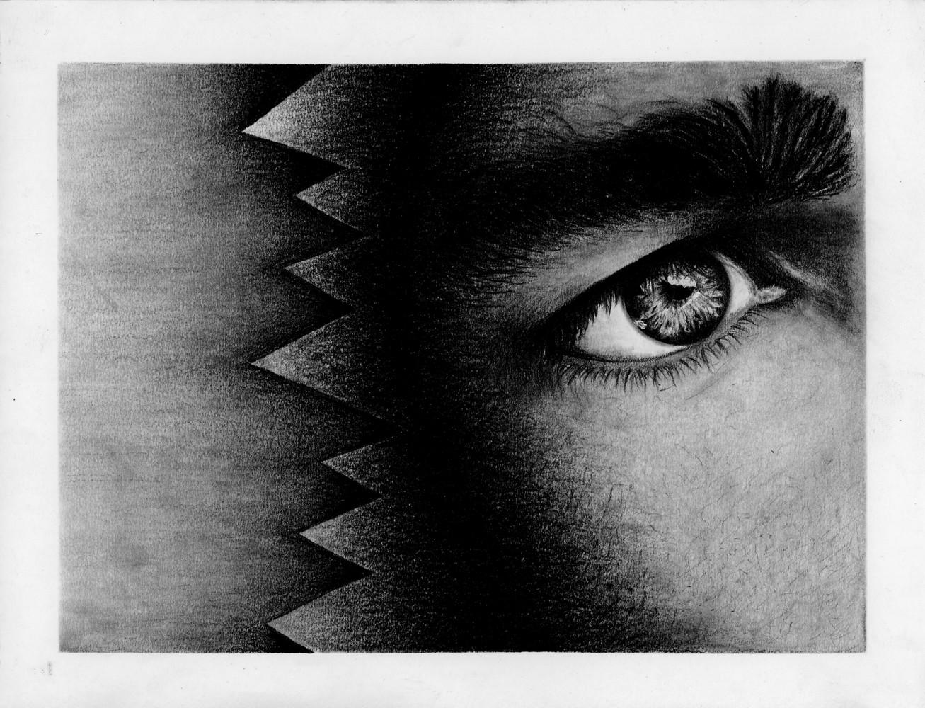
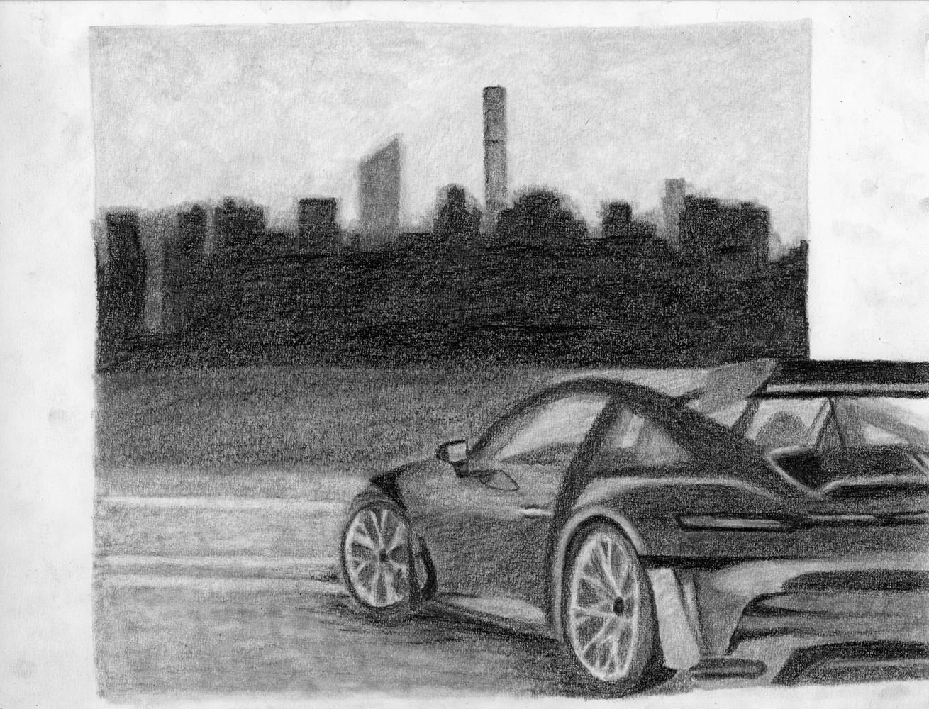
shading
drawing with white, black, and greys
تظليل
阴影
سایه زدن
농담
Pagtatabing
Розтушовування
Hijezim
Ստվերում
Schaduw
Ombres
Schattierung
लकीर खींचने की क्रिया
シェーディング
Shading
छायांकन
سیوري کول
ਸ਼ੈਡਿੰਗ
Sombreamento
Затенение
hadhaynta
Sombreado
Kuweka kivuli
การแรเงา
Gölgeleme
Bóng mát
Notes:
Current Art 10 languages vocabulary, Late Fall 2023
drawing with white, black, and greys
Shortened text:
shading
===
عربي - Arabic
تظليل: الرسم بالأبيض والأسود والرمادي
中文 - Chinese
阴影: 用白色、黑色和灰色绘画
فارسی - Farsi
سایه زدن: طراحی با رنگ های سفید، سیاه و خاکستری
한국어 - Korean
농담: 흰색, 검정색, 회색으로 그리기
Tagalog
Pagtatabing: pagguhit na may puti, itim, at kulay abo
Українська - Ukrainian
Розтушовування: малювання білим, чорним і сірим
shqiptare - Albanian
Hijezim: vizatim me të bardha, të zeza dhe gri
հայերեն - Armenian
Ստվերում: նկարել սպիտակ, սև և մոխրագույնով
Nederlands - Dutch
Schaduw: tekenen met wit, zwart en grijs
Français - French
Ombres: dessiner avec du blanc, du noir et des gris
Deutsch - German
Schattierung: Zeichnen mit Weiß, Schwarz und Grau
हिंदी - Hindi
लकीर खींचने की क्रिया: सफेद, काले और भूरे रंग के साथ चित्रण
日本語 - Japanese
シェーディング: 白、黒、グレーで描く
Kurdî - Kurdish
Shading: xêzkirina bi spî, reş û gewr
नेपाली - Nepali
छायांकन: सेतो, कालो र खैरो संग चित्रण
پښتو - Pashto
سیوري کول: د سپین، تور او خړ سره انځور کول
ਪੰਜਾਬੀ - Punjabi
ਸ਼ੈਡਿੰਗ: ਚਿੱਟੇ, ਕਾਲੇ ਅਤੇ ਸਲੇਟੀ ਨਾਲ ਡਰਾਇੰਗ
Português - Portuguese
Sombreamento: desenhando com branco, preto e cinza
Русский - Russian
Затенение: рисование белым, черным и серым
Soomaali - Somali
hadhaynta: sawir leh caddaan, madow, iyo cawl
Español - Spanish
Sombreado: dibujando con blanco, negro y grises
kiswahili - Swahili
Kuweka kivuli: kuchora na nyeupe, nyeusi, na kijivu
แบบไทย - Thai
การแรเงา: วาดภาพด้วยสีขาว สีดำ และสีเทา
Türkçe - Turkish
Gölgeleme: beyaz, siyah ve grilerle çizim
Tiếng Việt - Vietnamese
Bóng mát: vẽ với màu trắng, đen và xám

Slide 17
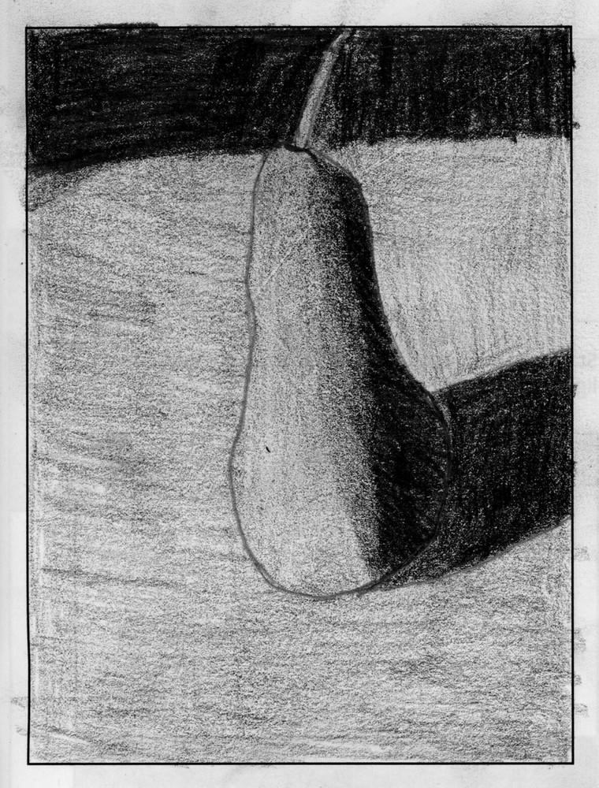
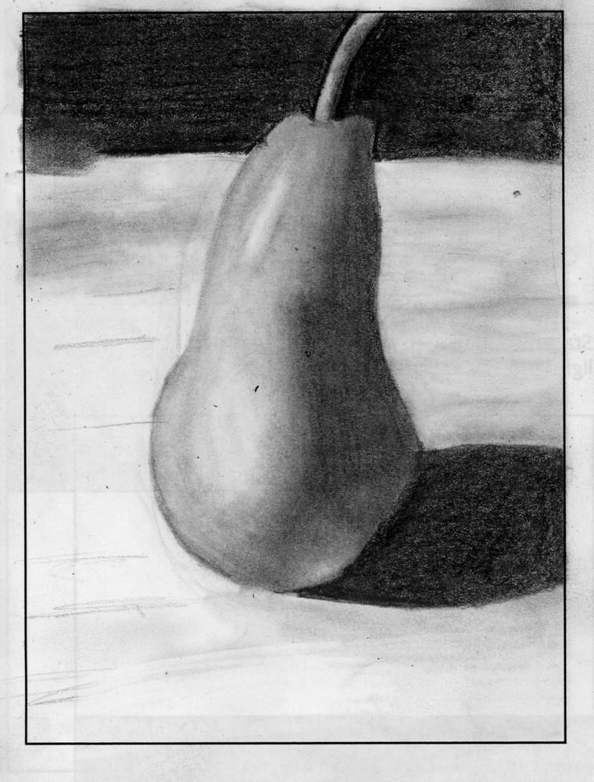
smoothness
drawing cleanly, with no bumps
نعومة
光滑度
صافی
부드러움
Kakinisan
Гладкість
Butësia
Հարթություն
Gladheid
Douceur
Glätte
चिकनाई
滑らかさ
Smoothness
चिल्लोपन
نرموالی
ਨਿਰਵਿਘਨਤਾ
Suavidade
Гладкость
Jilicsanaan
Suavidad
Ulaini
ความเรียบเนียน
Pürüzsüzlük
Độ mịn
Notes:
Current Art 10 languages vocabulary, Late Fall 2023
drawing cleanly, with no bumps
Shortened text:
smoothness
===
عربي - Arabic
نعومة: رسم نظيف، بدون أي نتوءات
中文 - Chinese
光滑度: 画得干净，没有凹凸
فارسی - Farsi
صافی: نقاشی تمیز، بدون برآمدگی
한국어 - Korean
부드러움: 뭉침없이 깔끔하게 그려져요
Tagalog
Kakinisan: pagguhit nang malinis, na walang bukol
Українська - Ukrainian
Гладкість: малюнок чистий, без горбків
shqiptare - Albanian
Butësia: vizatim i pastër, pa gunga
հայերեն - Armenian
Հարթություն: նկարում է մաքուր, առանց հարվածների
Nederlands - Dutch
Gladheid: schoon tekenen, zonder hobbels
Français - French
Douceur: dessiner proprement, sans bosses
Deutsch - German
Glätte: Sauberes Zeichnen ohne Unebenheiten
हिंदी - Hindi
चिकनाई: बिना किसी रुकावट के साफ-सुथरी ड्राइंग
日本語 - Japanese
滑らかさ: 凹凸のないきれいな描画
Kurdî - Kurdish
Smoothness: xêzkirina bi paqijî, bê kulm
नेपाली - Nepali
चिल्लोपन: सफा चित्रण, कुनै बम्प बिना
پښتو - Pashto
نرموالی: په پاکه توګه رسم کول، پرته له کوم خنډ
ਪੰਜਾਬੀ - Punjabi
ਨਿਰਵਿਘਨਤਾ: ਸਾਫ਼-ਸੁਥਰੇ ਡਰਾਇੰਗ, ਬਿਨਾਂ ਕਿਸੇ ਰੁਕਾਵਟ ਦੇ
Português - Portuguese
Suavidade: desenhando de forma limpa, sem saliências
Русский - Russian
Гладкость: рисуем чисто, без неровностей
Soomaali - Somali
Jilicsanaan: sawiro nadiif ah, oo aan lahayn kuuskuus
Español - Spanish
Suavidad: dibujando limpiamente, sin protuberancias
kiswahili - Swahili
Ulaini: kuchora kwa usafi, bila matuta
แบบไทย - Thai
ความเรียบเนียน: วาดได้สะอาดไม่มีสะดุด
Türkçe - Turkish
Pürüzsüzlük: hiçbir çarpma olmadan temiz bir şekilde çizim yapmak
Tiếng Việt - Vietnamese
Độ mịn: vẽ sạch sẽ, không có va chạm

Slide 18
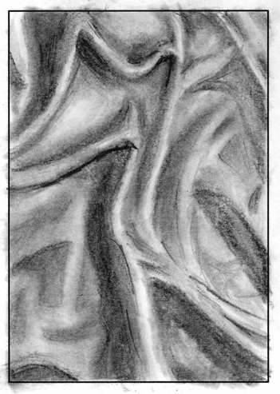
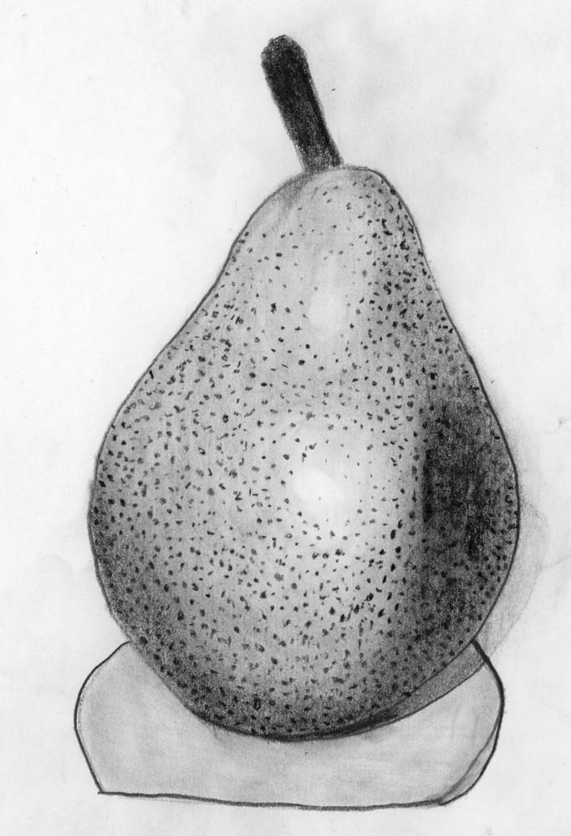
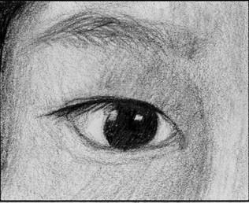
texture
drawing that looks the same as what it feels like
نَسِيج
质地
بافت
조직
Texture
Текстура
Tekstura
Հյուսվածք
Textuur
Texture
Textur
बनावट
テクスチャ
Awa
बनावट
جوړښت
ਬਣਤਰ
Textura
Текстура
Texture
Textura
Umbile
พื้นผิว
Doku
Kết cấu
Notes:
Current Art 10 languages vocabulary, Late Fall 2023
drawing that looks the same as what it feels like
Shortened text:
texture
===
عربي - Arabic
نَسِيج: الرسم الذي يبدو نفس ما تشعر به
中文 - Chinese
质地: 看起来和感觉一样的图画
فارسی - Farsi
بافت: نقاشی که شبیه چیزی است که به نظر می رسد
한국어 - Korean
조직: 느낌과 똑같이 보이는 그림
Tagalog
Texture: pagguhit na katulad ng kung ano ang nararamdaman
Українська - Ukrainian
Текстура: малюнок, який виглядає так само, як і на відчуття
shqiptare - Albanian
Tekstura: vizatim që duket i njëjtë me atë që ndihet
հայերեն - Armenian
Հյուսվածք: նկարչություն, որը կարծես նույնն է, ինչ զգում է
Nederlands - Dutch
Textuur: tekening die er hetzelfde uitziet als hoe het voelt
Français - French
Texture: un dessin qui ressemble à ce que l'on ressent
Deutsch - German
Textur: Eine Zeichnung, die genauso aussieht, wie sie sich anfühlt
हिंदी - Hindi
बनावट: ऐसा चित्र बनाना जो जैसा महसूस होता है वैसा ही दिखता है
日本語 - Japanese
テクスチャ: 感じたことと同じように見える絵
Kurdî - Kurdish
Awa: xêzkirina ku dişibe ya ku ew dixuye
नेपाली - Nepali
बनावट: रेखाचित्र जुन जस्तो लाग्छ त्यस्तै देखिन्छ
پښتو - Pashto
جوړښت: انځور کول چې ورته ورته ښکاري لکه څنګه چې دا احساس کوي
ਪੰਜਾਬੀ - Punjabi
ਬਣਤਰ: ਡਰਾਇੰਗ ਜੋ ਉਹੀ ਦਿਖਦਾ ਹੈ ਜਿਵੇਂ ਇਹ ਮਹਿਸੂਸ ਕਰਦਾ ਹੈ
Português - Portuguese
Textura: desenho que parece igual ao que parece
Русский - Russian
Текстура: рисунок, который выглядит так же, как он ощущается
Soomaali - Somali
Texture: sawir u eg sida uu dareemayo
Español - Spanish
Textura: dibujo que se ve igual a lo que se siente
kiswahili - Swahili
Umbile: mchoro unaofanana na unavyohisi
แบบไทย - Thai
พื้นผิว: การวาดภาพที่ดูเหมือนกับความรู้สึก
Türkçe - Turkish
Doku: hissettirdiğiyle aynı görünen çizim
Tiếng Việt - Vietnamese
Kết cấu: bản vẽ trông giống như những gì nó cảm thấy

Slide 19
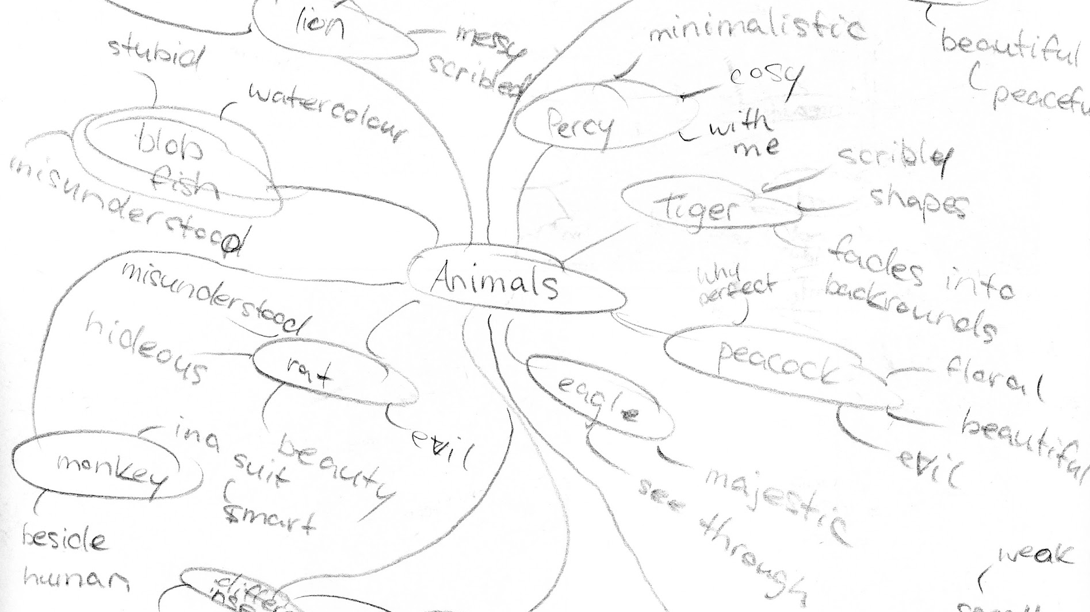
web-mapping
linking together ideas like a spider web
رسم الخرائط على شبكة الإنترنت
网络地图
نقشه برداری وب
웹 매핑
Web-mapping
Веб-картографування
Harta në internet
Վեբ-քարտեզագրում
Web-mapping
Cartographie Web
Web-Mapping
वेब-मैपिंग
ウェブマッピング
Nexşeya malperê
वेब म्यापिङ
د ویب نقشه کول
ਵੈੱਬ-ਮੈਪਿੰਗ
Mapeamento da web
Веб-картография
Khariidadda shabakadda
mapeo web
Ramani ya wavuti
การทำแผนที่เว็บ
Web haritalama
Lập bản đồ web
Notes:
Current Art 10 languages vocabulary, Late Fall 2023
linking together ideas like a spider web
Shortened text:
web-mapping
===
عربي - Arabic
رسم الخرائط على شبكة الإنترنت: ربط الأفكار معًا مثل شبكة العنكبوت
中文 - Chinese
网络地图: 像蜘蛛网一样将想法连接在一起
فارسی - Farsi
نقشه برداری وب: پیوند دادن ایده ها مانند تار عنکبوت
한국어 - Korean
웹 매핑: 거미줄처럼 아이디어를 서로 연결하는 것
Tagalog
Web-mapping: pag-uugnay ng mga ideya tulad ng spider web
Українська - Ukrainian
Веб-картографування: об’єднуючи ідеї, як павутина
shqiptare - Albanian
Harta në internet: duke lidhur së bashku ide si një rrjet merimange
հայերեն - Armenian
Վեբ-քարտեզագրում: միացնելով սարդոստայնի նման գաղափարները
Nederlands - Dutch
Web-mapping: ideeën met elkaar verbinden als een spinnenweb
Français - French
Cartographie Web: relier les idées comme une toile d'araignée
Deutsch - German
Web-Mapping: Ideen wie ein Spinnennetz miteinander verknüpfen
हिंदी - Hindi
वेब-मैपिंग: मकड़ी के जाले की तरह विचारों को एक साथ जोड़ना
日本語 - Japanese
ウェブマッピング: 蜘蛛の巣のようにアイデアを結びつける
Kurdî - Kurdish
Nexşeya malperê: ramanên mîna tevna spider bi hev ve girêdide
नेपाली - Nepali
वेब म्यापिङ: माकुराको जाल जस्तै विचारहरूलाई एकसाथ जोड्दै
پښتو - Pashto
د ویب نقشه کول: د نظرونو سره یوځای کول لکه د مکڑی جال
ਪੰਜਾਬੀ - Punjabi
ਵੈੱਬ-ਮੈਪਿੰਗ: ਮੱਕੜੀ ਦੇ ਜਾਲ ਵਾਂਗ ਵਿਚਾਰਾਂ ਨੂੰ ਜੋੜਨਾ
Português - Portuguese
Mapeamento da web: ligando ideias como uma teia de aranha
Русский - Russian
Веб-картография: связывая воедино идеи, как паутина
Soomaali - Somali
Khariidadda shabakadda: isku xidhka fikradaha sida mareegta caarada
Español - Spanish
mapeo web: uniendo ideas como una telaraña
kiswahili - Swahili
Ramani ya wavuti: kuunganisha pamoja mawazo kama mtandao wa buibui
แบบไทย - Thai
การทำแผนที่เว็บ: เชื่อมโยงความคิดเหมือนใยแมงมุมเข้าด้วยกัน
Türkçe - Turkish
Web haritalama: fikirleri bir örümcek ağı gibi birbirine bağlamak
Tiếng Việt - Vietnamese
Lập bản đồ web: liên kết các ý tưởng với nhau như mạng nhện

Slide 20
Newly generated vocab goes after this

